Slide 1
London Trip 2015, Welcome on board!
Départ: dimanche 29 mars à 9h, (convocation au collège à 8h45)
ATTENTION CHANGEMENT D’ HEURE ÉTÉ LA NUIT DU SAMEDI !!!

Slide 2
En route!
Après-midi: visite du Mémorial de CAENet du cimetière militaire de Colleville : programme d’HISTOIRE au DNB
Lesneven, départ 9h00

Slide 3
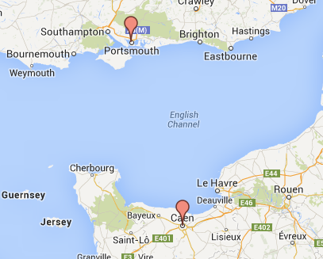
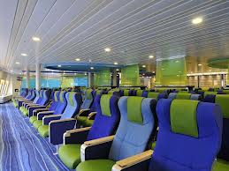
Crossing the Channel…
Départ de Caen à 23h00 après dîner chez Flunch
Arrivée à Porstmouth vers 6h45 lundi 30 MARS
Nuit à bord en sièges inclinables avec vos DUVETS

Slide 4
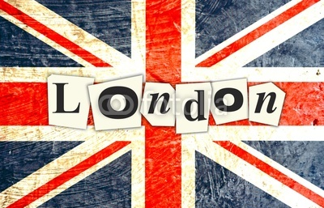
Welcome to

Slide 5
A city full of surprises,

Slide 6
A city of long-lasting customs,
Grande Parade en l’honneur de l’anniversaire de la Reine

Slide 7
Queen Elizabeth, Prince Phillip
With a beefeater, on Veterans’Day

Slide 8
their Palace, Buckingham

Slide 9
Magnificent Royal Albert Hall

Slide 10
Tower Bridge,

Slide 11
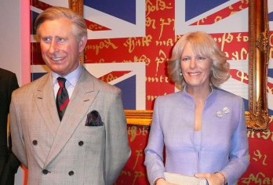
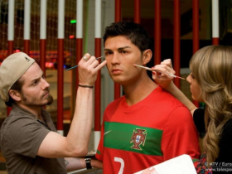
Le temple du selfie! Madame Tussaud’s

Slide 12
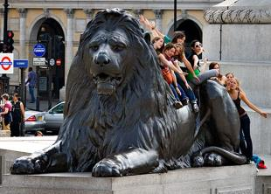
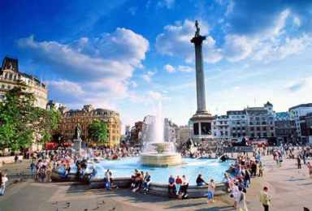
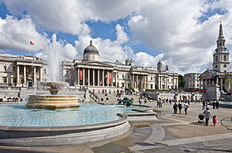
Trafalgar Square, et visite de la National Gallery : pour l’oral Histoire des ARTS
Nelson’s Column
Le ‘meeting point’ incontournable
The National Gallery

Slide 13
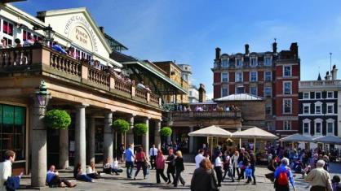
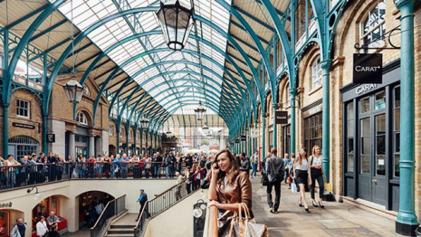
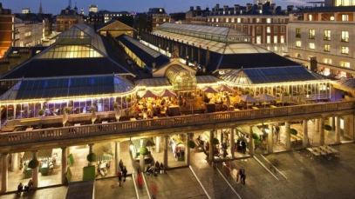
Shopping à Covent Garden

Slide 14
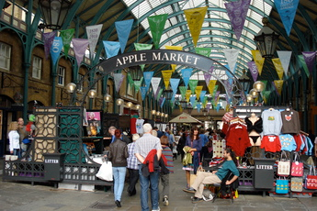
Découverte du très branché Soho,
Le temple du shopping et de la mode!!!

Slide 15
Mais aussi, initiation au Cricket…
Il va y avoir du sport!!! Vos baskets et joggings dans vos valises…!

Slide 16
Retour le vendredi 3 avril entre 11h30 et 12h30 : repas au self possible pour les ½ pensionnaires

Slide 17
Merci de votre attention et maintenant vos questions, nos réponses…

Slide 18
Pour résumer:
Départ le dimanche 29 mars à 9h00, convocation à 8h30 au collège.
Arrivée à Caen en début d’après-midi. Visite du mémorial et du cimetière américain de Colleville = programme d’Histoire
Dîner chez Flunch.
Embarquement entre 21h00 et 23h00.
Arrivée à Portsmouth vers 6h45.

Slide 19
Découverte de Londres sur trois jours et demis
Départ de Londres vers 19h00 le jeudi 2 avril.
Retour en Eurotunnel ou en ferry à Douvres; embarquement vers 22h00 pour CALAIS.
Retour dans l’établissement le vendredi 3 avril entre 11h30 et 12h30 et self possible pour les demi-pensionnaires.

